Slide 1


«БЮДЖЕТ ДЛЯ ГРАЖДАН»
к проекту решения Совета муниципального образования Ейский район «О бюджете муниципального образования Ейский район на 2026 год и на плановый период 2027 и 2028 годов»

Slide 2
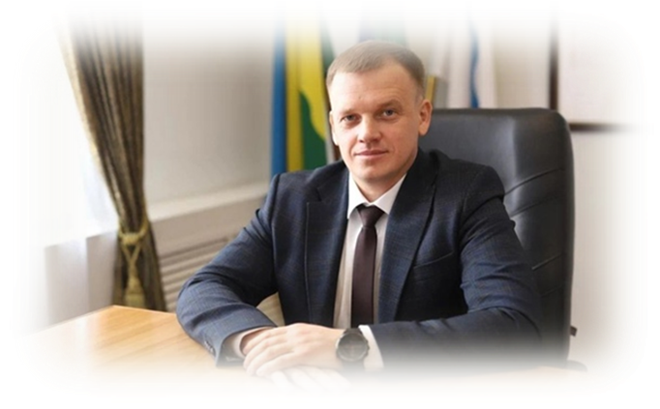
Уважаемые жители Ейского района!
Приглашаем Вас ознакомиться с основными положениями бюджета муниципального образования Ейский район на 2026 год и на плановый период 2027 и 2028 годов в доступной для широкого круга заинтересованных пользователей форме.
Проект существует уже не первый год и показал свою значимость как эффективный механизм диалога между администрацией и жителями Ейского района. Его цель - сделать официальную информацию не просто доступной, но понятной и интересной для каждого жителя.
Эффективное, ответственное и прозрачное управление муниципальными финансами является базовым условием достижения стратегических целей социально-экономического развития Ейского района.
Очень надеемся, что «Бюджет для граждан», разработанный финансовым управлением администрации муниципального образования Ейский район, станет доступным источником для повышения финансовой грамотности жителей нашего района и активизации общественного контроля за муниципальными расходами.

Slide 3
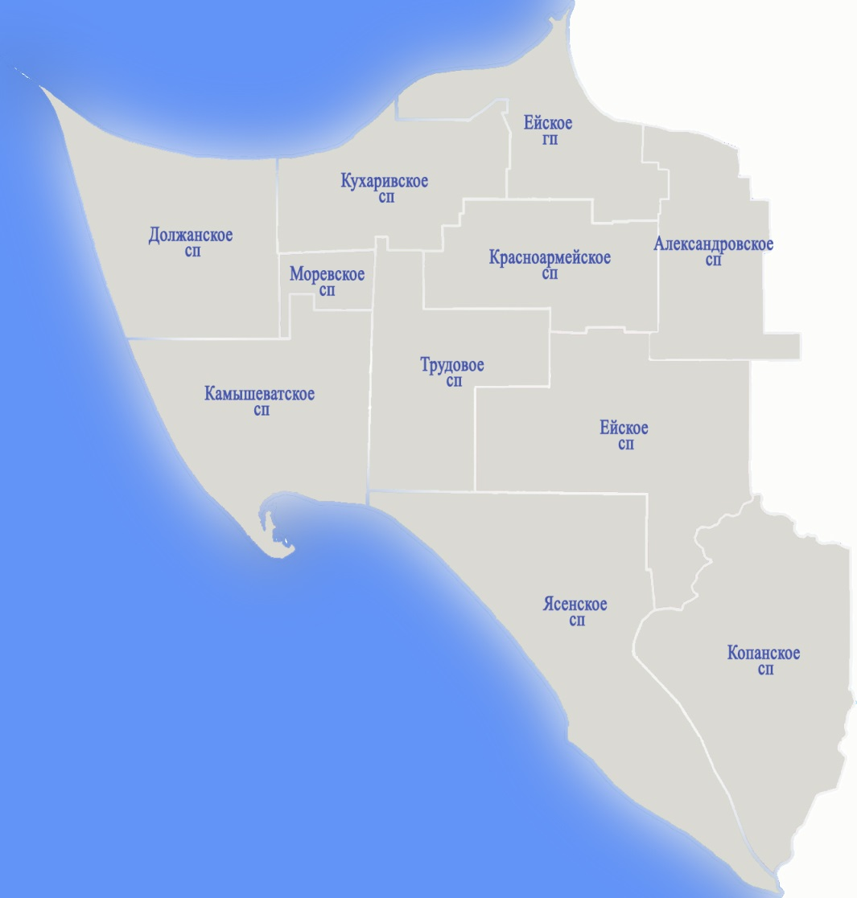
ЕЙСКИЙ РАЙОН
Ейский район расположен на Ейском полуострове, омывающемся водами Ейского лимана, Таганрогского залива, открытого Азовского моря и Бейсугского лимана.
Административный центр: Город Ейск, который является крупным курортом, морским портом на Азовском море.
Ейский район был образован 2 июня в 1924 году.
Площадь: Территория района занимает площадь 2120,29 км² и граничит с Щербиновским, Каневским и Приморско-Ахтарским районами Краснодарского края.

Slide 4


УРОВНИ БЮДЖЕТНОЙ СИСТЕМЫ
Федеральный уровень
Бюджеты государственных внебюджетных фондов
Федеральный бюджет
Региональный уровень
Бюджеты субъектов РФ
Бюджеты территориальных государственных фондов РФ
Бюджеты муниципальных районов
Бюджеты внутригородских образований городов федерального значения: Москвы, Санкт-Петербурга, Севастополя
Муниципальный уровень
Бюджеты городских округов
Бюджеты городских и сельских поселений

Slide 5
ОСНОВНЫЕ ПОНЯТИЯ
БЮДЖЕТ
Это план доходов
и расходов на определенный период
ДЕФИЦИТ БЮДЖЕТА
Превышение расходов бюджета над его доходами
МЕЖБЮДЖЕТНЫЕ
ТРАНСФЕРТЫ
Дотации – средства, предоставляемые без определения конкретной цели их использования;
Субвенции – средства,
предоставляемые на финансирование
«переданных» другим уровнем власти
бюджетных полномочий;
Субсидии – средства,
предоставляемые на условиях
долевого софинансирования расходов других бюджетов
ДОХОДЫ БЮДЖЕТА
Денежные средства поступающие в бюджет
РАСХОДЫ БЮДЖЕТА
Выплачиваемые из бюджета денежные средства
ПРОФИЦИТ
БЮДЖЕТА
Превышение доходов бюджета над его расходами
БЮДЖЕТНЫЙ ПРОЦЕСС
Ежегодное формирование проектов бюджетов, утверждение и исполнение бюджетов, контроль за их исполнением
БЮДЖЕТНАЯ СИСТЕМА
Совокупность федерального бюджета, бюджетов субъектов Российской Федерации, местных бюджетов и бюджетов государственных внебюджетных фондов

Slide 6
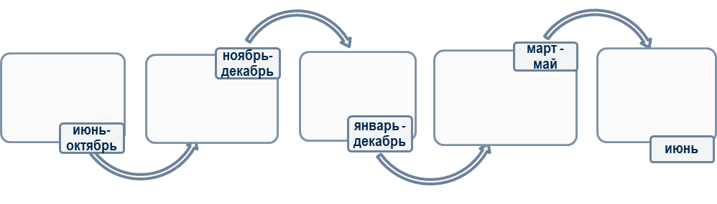
КАКИЕ ОСНОВНЫЕ ЭТАПЫ ФОРМИРОВАНИЯ БЮДЖЕТНОГО ПРОЦЕССА В ЕЙСКОМ РАЙОНЕ?
февраль
апрель
Утверждение годового отчета об исполнении бюджета
Составление проекта бюджета
Подготовка годового отчета об исполнении бюджета
Рассмотрение и утверждение бюджета
Исполнение бюджета
май
2025 год
2026 год

Slide 7

ГРАЖДАНИН И ЕГО УЧАСТИЕ
В БЮДЖЕТНОМ ПРОЦЕССЕ
Гражданин - налогоплательщик
Налоги
Гражданин-участник публичных слушаний по проекту бюджета
Гражданин-участник публичных слушаний по исполнению бюджета
Гражданин-получатель муниципальных услуг

Slide 8
ОСНОВНЫЕ ПОКАЗАТЕЛИ СОЦИАЛЬНО -ЭКОНОМИЧЕСКОГО РАЗВИТИЯ
№ п/п | Наименование показателя | Ед. изм. | 2024 год факт | 2025 год оценка | прогноз
 |  |  |  |  | 2026 год | 2027 год | 2028 год
1 | Общий объем инвестиций крупных и средних организаций за счет всех источников финансирования | млн. руб. | 2804,2 | 3185,0 | 3600,0 | 4040,0 | 4525,0
2 | Количество субъектов малого и среднего предпринимательства, которым оказана государственная поддержка | ед. | 174 | 182 | 192 | 205 | 210
3 | Сальдированный финансовый результат (прибыль минус убыток) крупных и средних предприятий | млн. руб. | 5597,4 | 2557,0 | 3143,3 | 3366,5 | 3614,1
4 | Прибыль прибыльных крупных и средних организаций | млн. руб. | 5809,3 | 2872,3 | 3228,3 | 3444,3 | 3690,0
5 | Убытки убыточных крупных и средних организаций | млн. руб. | 211,9 | 315,5 | 84,9 | 77,8 | 75,9
6 | Удельный вес убыточных организаций | % | 19,4 | 33,3 | 21,2 | 21,2 | 18,2
7 | Численность безработных граждан, зарегистрированных в государственных учреждениях службы занятости | чел. | 374 | 321 | 314 | 298 | 292
8 | Уровень регистрируемой безработицы (на конец периода) | % | 0,5 | 0,5 | 0,5 | 0,4 | 0,4
9 | Фонд заработной платы крупных и средних организаций | млн. руб. | 11831,2 | 14550,0 | 17060,0 | 20126,0 | 23775,0
10 | Численность работающих для расчета среднемесячной заработной платы крупных и средних организаций | тыс. чел. | 18,312 | 18,340 | 18,470 | 18,520 | 18,695
11 | Среднемесячная заработная плата по крупным и средним организациям | руб. | 53840,7 | 66112,3 | 76971,7 | 90559,8 | 105977,5
12 | Объем отгруженных товаров собственного производства, выполненных работ и услуг собственными силами по чистым видам экономической деятельности по крупным и средним организациям (промышленное производство (объем отгруженной продукции) по крупным и средним организациям) | млн. руб. | 5396,8 | 5781,6 | 6318,3 | 6920,6 | 7700,4

Slide 9
ОСНОВНЫЕ ПОКАЗАТЕЛИ СОЦИАЛЬНО -ЭКОНОМИЧЕСКОГО РАЗВИТИЯ
№ п/п | Наименование показателя | Ед. изм. | 2024 год факт | 2025 год оценка | прогноз
 |  |  |  |  | 2026 год | 2027 год | 2028 год
13 | Оборот розничной торговли по крупным и средним организациям всех видов деятельности | млн. руб. | 21 771,6 | 250936,1 | 28 621,8 | 31 225,2 | 33 935,5
14 | Объем отгруженной продукции, выполненных услуг собственными силами по хозяйственным видам экономической деятельности по крупным и средним организациям курортно-туристского комплекса | млн. руб. | 1982,0 | 2371,3 | 2578,7 | 2811,5 | 3376,2
15 | Среднегодовое количество обучающихся в муниципальных общеобразовательных организациях | человек | 12654 | 12654 | 12455 | 12455 | 12455
16 | Среднегодовое количество воспитанников в дошкольных образовательных организациях | человек | 4508 | 4281 | 4300 | 4300 | 4300
17 | Численность населения в возрасте от 1 до 6 лет (за исключением школьников) | человек | 7462 | 8021 | 8000 | 8000 | 8000
18 | Детские дошкольные учреждения | мест | 5900 | 5900 | 5900 | 5900 | 5900
19 | Среднемесячная номинальная начисленная заработная плата работников муниципальных общеобразовательных учреждений | руб. | 56049 | 67750,0 | 76880,0 | 76880,0 | 76880,0
20 | Среднемесячная номинальная начисленная заработная плата работников муниципальных дошкольных образовательных учреждений | руб. | 53890 | 65569,0 | 74867,0 | 74867,0 | 74867,0

Slide 10



ОСНОВНЫЕ ЗАДАЧИ И ПРИОРИТЕТЫ БЮДЖЕТНОЙ ПОЛИТИКИ НА 2026-2028 ГОДЫ
Обеспечение сбалансированности и устойчивости бюджетной системы
Безусловное исполнение целей и задач национальных проектов
Обеспечение принятых социальных обязательств
Наращивание налогового потенциала и стимулирование инвестиционной активности
Обеспечение полноты уплаты налогов и пресечение схем незаконной минимизации налоговых обязательств

Slide 11

ОСНОВНЫЕ ХАРАКТЕРИСТИКИ БЮДЖЕТА
5170,8
млн. руб.
4773,3
Доходы Расходы
4621,0
4600,4
4451,7 4451,7
4388,1 _{4377,7}
2025 год
2026 год
2027 год
2028 год
тыс. руб.
Наименование показателя | 2024 год (исполнение) | 2025 год (план)* | 2026 год | Плановый период |  | Динамика, %
 |  |  |  | 2027 год | 2028 год | 2025/ 2024 | 2026/ 2025 | 2027/ 2026 | 2028/ 2027
Доходы всего | 4 329 939,8 | 4 773 280,2 | 4 388 078,5 | 4 621 033,8 | 4 451 734,2 | 110,2 | 91,9 | 105,3 | 96,3
Налоговые и неналоговые доходы | 1 651 240,8 | 1 492 246,4 | 1 635 501,8 | 1 640 000,7 | 1 648 516,2 | 90,0 | 100,9 | 100,2 | 100,5
Безвозмездные поступления | 2 678 699,0 | 3 281 033,8 | 2 752 576,7 | 2 981 033,1 | 2 803 218,0 | 122,5 | 83,8 | 108,3 | 94,0
Расходы всего | 4 005 745,5 | 5 170 842,0 | 4 377 749,5 | 4 600 375,8 | 4 451 734,2 | 104,1 | 84,6 | 105,1 | 96,8
Дефицит (-)/ профицит (+) | 324 194,3 | -397 561,8 | 10 329,0 | 20 658,0 | 0,0 | Х | Х | Х | Х
* Показатели в соответствии с решением Совета муниципального образования Ейский район от 26.09.2025 года № 225 «О внесении изменений в
решение Совета муниципального образования Ейский район от 6 декабря 2024 года № 168 «О районном бюджете на 2025 год и на плановый период 2026 и 2027 годов»

Slide 12
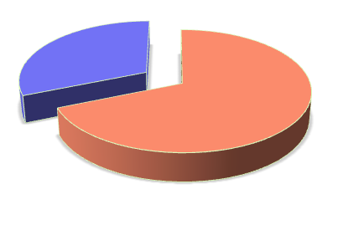
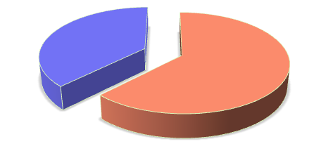
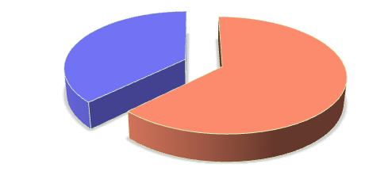
БЕЗВОЗМЕЗДНЫЕ ПОСТУПЛЕНИЯ
2026 год
тыс.руб.
37,3%
№ п/п | Наименование дохода | Проект бюджета
 |  | 2026 год | 2027 год | 2028 год
1 | Безвозмездные поступления от других бюджетов бюджетной системы Российской Федерации, всего из них: | 2 752 567,7 | 2 981 033,1 | 2 803 218,0
2 | дотации бюджетам субъектов Российской Федерации и муниципальных образований | 197 027,6 | 192 114,7 | 186 940,1
3 | субсидии бюджетам бюджетной системы Российской Федерации (межбюджетные субсидии) | 167 520,9 | 250 426,0 | 30 497,0
4 | субвенции бюджетам субъектов Российской Федерации и муниципальных образований | 2 379 117,1 | 2 530 163,0 | 2 577 451,5
5 | иные межбюджетные трансферты | 8 911,1 | 8 329,9 | 8 329,4
2027 год
62,7%
35,5%
64,5%
2028 год
37,1%
62,9%
Безвозмездные поступления
Общий объем доходов

Slide 13
НАЛОГОВЫЕ И НЕНАЛОГОВЫЕ ДОХОДЫ
тыс. руб.
Наименование | Налоговые и неналоговые доходы по годам
 | Оценка 2025г. | Прогноз 2026г. | Прогноз 2027г. | Прогноз 2028г.
Налоговые доходы-всего | 1 522 717,9 | 1 507 472,1 | 1 506 824,1 | 1 510 276,4
Налог на прибыль организаций | 28 500,0 | 29 640,0 | 30 825,6 | 32 058,6
Налог на доходы физических лиц | 917 731,8 | 918 198,5 | 904 617,1 | 891 210,3
Доходы от уплаты акцизов на нефтепродукты | 1 734,3 | 1 814,1 | 2 406,8 | 2 518,0
Налог, взимаемый в связи с применением упрощенной системы налогообложения | 397 500,0 | 405 450,0 | 413 559,0 | 425 966,0
Единый налог на вмененный доход для отдельных видов деятельности | 150 | 0 | 0 | 0
Единый сельскохозяйственный налог | 34 056,8 | 34 390,0 | 35 078,5 | 35 778,0
Налог, взимаемый в связи с применением патентной системы налогообложения | 88 900,0 | 62 750,0 | 64 005,0 | 65 285,0
Налог на и имущество организаций | 6 000,0 | 6 120,0 | 6 242,4 | 6 367,3
Государственная пошлина | 48 145,0 | 49 109,5 | 50 089,7 | 51 093,2
Неналоговые доходы - всего | 174 949,5 | 128 029,7 | 133 176,6 | 138 239,8
Арендная плата за земли до разграничения государственной собственности | 107 680,7 | 114 048,3 | 119 175,8 | 124 131,0
Арендная плата за земли находящиеся в муниципальной собственности района | 1 665,0 | 1 455,8 | 1 517,7 | 1 586,0
Доходы от сдачи в аренду имущества | 2 560,0 | 2 026,7 | 2 026,7 | 2 026,7
Платежи от государственных и муниципальных унитарных предприятий | 83,6 | 0 | 0 | 0
Плата за негативное воздействие на окружающую среду | 4 353,1 | 0 | 0 | 0
Прочие доходы от использования имущества и прав, находящихся в государственной и муниципальной собственности | 541,0 | 238,1 | 182,5 | 198,4
Прочие доходы от оказания платных услуг и компенсации затрат государства | 780,6 | 755,3 | 853,0 | 884,4
Доходы от продажи материальных и нематериальных активов, за исключением продажи земельных участков | 1 067,8 | 296,5 | 317,8 | 393,2
Доходы от продажи земельных участков, находящихся в государственной собственности (за исключением земельных участков автономных учреждений) | 45 136,8 | 4 509,9 | 4 398,0 | 4 286,3
Доходы от приватизации имущества | 193,0 | 783,3 | 767,7 | 752,1
Штрафы, санкции, возмещение ущерба | 8 991 | 3 051,5 | 3 074,1 | 3 097,4
Прочие неналоговые доходы | 569,31 | 336,0 | 336,0 | 336,0
ИТОГО ДОХОДОВ | 1 697 667,4 | 1 635 501,8 | 1 640 000,7 | 1 648 516,2

Slide 14
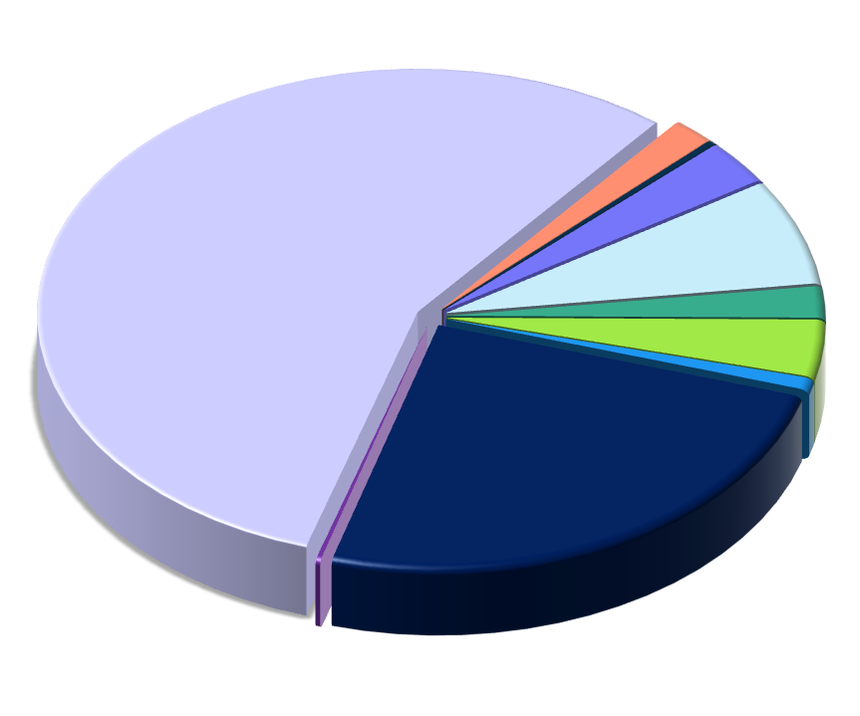
СТРУКТУРА НАЛОГОВЫХ И НЕНАЛОГОВЫХ ДОХОДОВ РАЙОННОГО БЮДЖЕТА НА 2026 ГОД
4 основных источника доходов районного бюджета
Доля в налоговых и неналоговых доходах – 89,9% | НДФЛ –-53,2% (958,9 млн. руб.) УСН - 22,8% (410,4млн. руб.) аренда земельных участков - 7,1% (128,3 млн. руб.) патентная система налогообложения -5,4 % (97,2 млн. руб.)
продажа земельных участков 5,0
налог на прибыль 1,7
НДФЛ
53,2
государственн ая пошлина 3,0
аренда земли 7,1
ЕСХН 2,0
патентная система 5,4
прочие 1,3
Годовой план районного бюджета за 2025 год выполнен на 120,7%, сверх плана поступило 309,6 млн. руб.
штрафы 0,5
УСН 22,8

Slide 15
РАСХОДЫ БЮДЖЕТА ПО МУНИЦИПАЛЬНЫМ ПРОГРАММАМ
тыс. руб.
№ п/п | Наименование | 2025 год | 2026 год | Плановый период |  | Динамика, %
 |  | всего | всего | 2027 год | 2028 год | 2026/ 2025 | 2027/ 2026 | 2028/ 2027
 |  |  |  | всего | всего
РАСХОДЫ ВСЕГО* |  | 5 170 842,0 | 4 377 749,5 | 4 600 375,8 | 4 451 734,2 | 84,7 | 105,1 | 96,8
в том числе
Расходы в рамках муниципальных программ |  | 4 802 084,3 | 4 111 081,2 | 4 317 411,5 | 4 112 769,9 | 85,6 | 105,0 | 95,3
1 | Развитие образования | 2 903 451,3 | 3 041 566,5 | 3 110 003,3 | 3 095 084,9 | 104,8 | 102,3 | 99,5
2 | Социальная поддержка граждан | 91 281,2 | 97 923,2 | 101 170,9 | 102 890,8 | 107,3 | 103,3 | 101,7
3 | Дети Ейского района | 100 029,1 | 78 312,3 | 78 614,6 | 78 694,2 | 78,3 | 83,1 | 95,9
4 | Комплексное и устойчивое развитие Ейского района в сфере строительства и архитектуры | 10 825,6 | 14 246,8 | 14 246,8 | 14 246,8 | 131,6 | 100,0 | 100,0
5 | Обеспечение безопасности населения | 88 145,6 | 74 356,0 | 65 631,8 | 65 631,8 | 84,4 | 88,3 | 100,0
6 | Развитие культуры | 301 524,1 | 299 099,6 | 288 424,3 | 288 212,6 | 99,2 | 96,4 | 99,9
7 | Развитие санаторно-курортного и туристского комплекса | 200,0 | 200,0 | 200,0 | 200,0 | 100,0 | 100,0 | 100,0
8 | Развитие физической культуры и спорта | 420 200,0 | 308 965,3 | 278 825,1 | 281 325,1 | 73,5 | 90,2 | 100,9
9 | Развитие жилищно-коммунального и дорожного хозяйства | 336 438,5 | 30 088,8 | 30 647,0 | 32 758,2 | 8,9 | 101,9 | 106,9
10 | Развитие топливно- энергетического комплекса | 55 850,4 | 0,0 | 210 525,8 | 13 775,7 | 0,0 | 0,0 | 6,5
11 | Поддержка Ейского районного казачьего общества | 9 250,0 | 10 250,0 | 10 250,0 | 10 250,0 | 110,8 | 100,0 | 100,0

Slide 16
РАСХОДЫ БЮДЖЕТА ПО МУНИЦИПАЛЬНЫМ ПРОГРАММАМ
тыс. руб.
№ п/п | Наименование | 2025 год | 2026 год | Плановый период |  | Динамика, %
 |  | всего | всего | 2027 год | 2028 год | 2026/ 2025 | 2027/ 2026 | 2028/ 2027
 |  |  |  | всего | всего
в том числе
12 | Эффективное управление муниципальным имуществом и земельными ресурсами | 24 793,5 | 25 739,5 | 22 389,5 | 22 389,5 | 103,8 | 87,0 | 100,0
13 | Поддержка деятельности социально- ориентированных общественных организаций | 5 682,0 | 2 200,0 | 2 200,0 | 2 200,0 | 38,7 | 100,0 | 100,0
14 | Развитие сельского хозяйства и регулирование рынков сельскохозяйственной продукции, сырья и продовольствия | 29 995,2 | 30 443,7 | 31 848,8 | 31 848,8 | 101,5 | 104,6 | 100,0
15 | Молодежь Ейского района | 27 239,6 | 19 326,5 | 18 376,5 | 18 376,5 | 71,0 | 95,1 | 100,0
16 | Профилактика терроризма и экстремизма, усиление борьбы с преступностью, профилактика правонарушений и противодействие коррупции в Ейском районе | 22 094,4 | 6 050,0 | 2 339,4 | 3 179,3 | 27,4 | 38,7 | 135,9
17 | Управление муниципальными финансами | 89 322,7 | 44 715,7 | 44 697,7 | 44 685,7 | 50,1 | 100,0 | 100,0
18 | Медиасреда Ейского района | 3 900,0 | 3 400,0 | 3 400,0 | 3 400,0 | 87,2 | 100,0 | 100,0
19 | Социально-экономическое развитие Ейского района | 1 455,4 | 1 380,0 | 1 380,0 | 1 380,0 | 94,8 | 100,0 | 100,0
20 | Информатизация Ейского района | 3 590,0 | 2 240,0 | 2 240,0 | 2 240,0 | 62,4 | 100,0 | 100,0
21 | Строительство (создание) объектов государственной и муниципальной собственности в Ейском районе | 276 816,1 | 20 577,3 | 0,0 | 0,0 | 7,4 | Х | Х
Непрограммные расходы |  | 368 757,7 | 266 668,3 | 234 964,3 | 244 964,3 | 72,3 | 99,4 | 104,3
Условно утвержденные расходы |  | Х | Х | 48 000,0 | 94 000,0 | Х | Х | Х
* Показатели в соответствии с решением Совета муниципального образования Ейский район от 26.09.2025 года № 225 «О внесении изменений в решение Совета муниципального образования Ейский район от 6 декабря 2024 года № 168 «О районном бюджете на 2025 год и на плановый период 2026 и 2027 годов»

Slide 17
РАСПРЕДЕЛЕНИЕ БЮДЖЕТНЫХ АССИГНОВАНИЙ ПО РАЗДЕЛАМ И
ПОДРАЗДЕЛАМ КЛАССИФИКАЦИИ РАСХОДОВ БЮДЖЕТОВ
тыс. руб.
ФКР | Наименование показателя (раздел, подраздел) | 2025 год* | 2026 год | Плановый период |  | Динамика %
 |  |  |  | 2027 год | 2028 год | 2026/ 2025 | 2027/ 2026 | 2028/ 2027
01 | Общегосударственные вопросы | 399 428,1 | 356 547,5 | 321 677,5 | 331 677,5 | 89,3 | 90,2 | 103,1
0102 | Функционирование высшего должностного лица субъекта Российской Федерации и муниципального образования | 3 593,1 | 3 738,9 | 3 738,9 | 3 738,9 | 104,1 | 100,0 | 100,0
0103 | Функционирование законодательных (представительных) органов государственной власти и представительных органов муниципальных образований | 10 866,4 | 10 248,1 | 10 248,1 | 10 248,1 | 94,3 | 100,0 | 100,0
0104 | Функционирование Правительства Российской Федерации, высших исполнительных органов государственной власти субъектов Российской Федерации, местных администраций | 106 191,4 | 110 270,0 | 110 454,0 | 110 454,0 | 103,8 | 100,2 | 100,0
0105 | Судебная система | 7,8 | 155,8 | 17,7 | 17,7 | 1997,4 | 11,4 | 100,0
0106 | Обеспечение деятельности финансовых, налоговых и таможенных органов и органов финансового (финансово-бюджетного) надзора | 45 687,6 | 47 491,3 | 47 125,4 | 47 125,4 | 103,9 | 99,2 | 100,0
0111 | Резервные фонды | 64 541,5 | 41 200,0 | 10 000,0 | 20 000,0 | 63,8 | 24,3 | 200,0
0113 | Другие общегосударственные вопросы | 168 540,3 | 143 443,4 | 140 093,4 | 140 093,4 | 85,1 | 97,7 | 100,0
02 | Национальная оборона | 358,5 | 200,0 | 200,0 | 200,0 | 55,8 | 100,0 | 100,0
0203 | Мобилизационная и вневойсковая подготовка | 158,5 | 0,0 | 0,0 | 0,0 | х | х | х
0204 | Мобилизационная подготовка экономики | 200,0 | 200,0 | 200,0 | 200,0 | 100,0 | 100,0 | 100,0
03 | Национальная безопасность и правоохранительная деятельность | 72 262,4 | 63 716,0 | 63 681,8 | 63 681,8 | 88,2 | 99,9 | 100,0
0309 | Гражданская оборона | 1 741,6 | 1 784,2 | 1 750,0 | 1 750,0 | 102,4 | 98,1 | 100,0
0310 | Защита населения и территории от чрезвычайных ситуаций природного и техногенного характера, пожарная безопасность | 64 507,2 | 61 281,8 | 61 281,8 | 61 281,8 | 95,0 | 100,0 | 100,0
0314 | Другие вопросы в области национальной безопасности и правоохранительной деятельности | 6 013,6 | 650,0 | 650,0 | 650,0 | 106,1 | 100,0 | 100,0
04 | Национальная экономика | 45 686,5 | 48 484,6 | 50 482,4 | 50 593,6 | 106,1 | 104,1 | 100,2
0405 | Сельское хозяйство и рыболовство | 29 995,2 | 30 443,7 | 31 848,8 | 31 848,8 | 101,5 | 104,6 | 100,0
0409 | Дорожное хозяйство (дорожные фонды) | 2 410,3 | 1 814,1 | 2 406,8 | 2 518,0 | 75,3 | 132,7 | 104,6
0412 | Другие вопросы в области национальной экономики | 13 281,0 | 16 226,8 | 16 226,8 | 16 226,8 | 122,2 | 100,0 | 100,0
05 | Жилищно-коммунальное хозяйство | 389 878,6 | 48 852,0 | 238 766,0 | 44 015,9 | 12,5 | 488,8 | 18,4
0501 | Жилищное хозяйство | 317,2 | 320,0 | 320,0 | 320,0 | 100,9 | 100,0 | 100,0
0502 | Коммунальное хозяйство | 367 115,6 | 25 077,3 | 215 025,8 | 20 275,7 | 6,8 | 857,5 | 9,4
0505 | Другие вопросы в области жилищно-коммунального хозяйства | 22 445,8 | 23 454,7 | 23 420,2 | 23 420,2 | 104,5 | 99,9 | 100,0

Slide 18
РАСПРЕДЕЛЕНИЕ БЮДЖЕТНЫХ АССИГНОВАНИЙ ПО РАЗДЕЛАМ И
ПОДРАЗДЕЛАМ КЛАССИФИКАЦИИ РАСХОДОВ БЮДЖЕТОВ
тыс. руб.
ФКР | Наименование показателя (раздел, подраздел) | 2025 год* | 2026 год | Плановый период |  | Динамика %
 |  |  |  | 2027 год | 2028 год | 2026/ 2025 | 2027/ 2026 | 2028/ 2027
07 | Образование | 3 212 621,7 | 3 163 462,8 | 3 216 271,6 | 3 202 272,0 | 98,5 | 101,7 | 99,6
0701 | Дошкольное образование | 1 156 516,0 | 1 373 581,2 | 1 392 557,4 | 1 451 955,2 | 118,8 | 101,4 | 104,3
0702 | Общее образование | 1 653 051,7 | 1 389 853,8 | 1 432 448,8 | 1 357 115,2 | 84,1 | 103,1 | 94,7
0703 | Дополнительное образование детей | 283 880,2 | 282 561,3 | 272 542,8 | 272 582,0 | 99,5 | 96,5 | 100,0
0707 | Молодежная политика | 21 350,3 | 13 153,8 | 12 203,8 | 12 203,8 | 61,6 | 92,8 | 100,0
0709 | Другие вопросы в области образования | 97 823,5 | 104 312,7 | 106 518,8 | 108 415,8 | 106,6 | 102,1 | 101,8
08 | Культура, кинематография | 136 084,5 | 143 555,0 | 135 626,0 | 135 403,1 | 105,5 | 94,5 | 99,8
0801 | Культура | 128 270,1 | 135 530,6 | 127 601,6 | 127 378,7 | 105,7 | 94,1 | 99,8
0804 | Другие вопросы в области культуры, кинематографии | 7 814,4 | 8 024,4 | 8 024,4 | 8 024,4 | 102,7 | 100,0 | 100,0
09 | Здравоохранение | 109 077,9 | 0,0 | 0,0 | 0,0 | 0,0 | х | х
0902 | Амбулаторная помощь | 109 077,9 | 0,0 | 0,0 | 0,0 | 0,0 | х | х
10 | Социальная политика | 238 445,5 | 181 841,2 | 185 130,9 | 186 850,8 | 76,3 | 101,8 | 100,9
1001 | Пенсионное обеспечение | 11 200,0 | 11 845,0 | 11 845,0 | 11 845,0 | 105,8 | 100,0 | 100,0
1003 | Социальное обеспечение населения | 34 408,2 | 0,0 | 0,0 | 0,0 | х | х | х
1004 | Охрана семьи и детства | 173 629,3 | 153 398,5 | 156 208,6 | 157 928,5 | 88,3 | 101,8 | 101,1
1006 | Другие вопросы в области социальной политики | 19 208,0 | 16 597,7 | 17 077,3 | 17 077,3 | 86,4 | 102,9 | 100,0
11 | Физическая культура и спорт | 488 671,5 | 361 618,4 | 331 085,6 | 333 597,5 | 74,0 | 91,6 | 100,8
1102 | Массовый спорт | 54 694,7 | 0,0 | 0,0 | 0,0 | х | х | х
1103 | Спорт высших достижений | 428 192,6 | 355 561,2 | 325 028,4 | 327 540,3 | 83,0 | 91,4 | 100,8
1105 | Другие вопросы в области физической культуры и спорта | 5 784,2 | 6 057,2 | 6 057,2 | 6 057,2 | 104,7 | 100,0 | 100,0
12 | Средства массовой информации | 3 900,0 | 3 400,0 | 3 400,0 | 3 400,0 | 87,2 | 100,0 | 100,0
1201 | Телевидение и радиовещание | 1 745,0 | 1 800,0 | 1 800,0 | 1 800,0 | 103,2 | 100,0 | 100,0
1202 | Периодическая печать и издательства | 2 155,0 | 1 600,0 | 1 600,0 | 1 600,0 | 74,2 | 100,0 | 100,0
13 | Обслуживание государственного долга | 82,0 | 72,0 | 54,0 | 42,0 | 87,8 | 75,0 | 77,8
1301 | Обслуживание государственного внутреннего и муниципального долга | 82,0 | 72,0 | 54,0 | 42,0 | 87,8 | 75,0 | 77,8
14 | Межбюджетные трансферты общего характера бюджетам бюджетной системы Российской Федерации | 74 344,8 | 6 000,0 | 6 000,0 | 6 000,0 | 8,1 | 100,0 | 100,0
1401 | Дотации на выравнивание бюджетной обеспеченности субъектов Российской Федерации и муниципальных образований | 6 000,0 | 6 000,0 | 6 000,0 | 6 000,0 | 100,0 | 100,0 | 100,0
1403 | Прочие межбюджетные трансферты общего характера | 68 344,8 | 0,0 | 0,0 | 0,0 | х | х | х
Условно утвержденные расходы |  | х | х | 48 000,0 | 94 000,0 | х | х | 195,8
Расходы всего |  | 5 170 842,0 | 4 377 749,5 | 4 600 375,8 | 4 451 734,2 | 84,7 | 105,1 | 96,8
* Показатели в соответствии с решением Совета муниципального образования Ейский район от 26.09.2025 года № 225 «О внесении изменений в решение Совета муниципального образования Ейский район от 6 декабря 2024 года № 168 «О районном бюджете на 2025 год и на плановый период 2026 и 2027 годов»

Slide 19


МУНИЦИПАЛЬНАЯ ПРОГРАММА «РАЗВИТИЕ ОБРАЗОВАНИЯ В ЕЙСКОМ РАЙОНЕ»
3 110 003,3
тыс. руб.
3 095 084,9
3 041 566,5
2026 год 2027 год 2028 год
Основные целевые показатели муниципальной программы Ейского района
№ п/п | Наименование показателя* | Единица измерения | 2025 год | 2026 год | Плановый период
 |  |  |  |  | 2027 год | 2028год
1 | Охват детей программами дошкольного образования | % | 100 | 100 | 100 | 100
2 | Доля педагогических работников дошкольных образовательных организаций, которым при прохождении аттестации присвоена высшая или первая категория | % | 11,0 | 11,5 | 11,5 | 11,5
3 | Охват детей в возрасте от 5 до 18 лет программами дополнительного образования (удельный вес численности детей, получающих услуги дополнительного образования, в общей численности детей в возрасте 5-18 лет) | % | 80,0 | 80,0 | 80,0 | 80,0
4 | Доля педагогических работников общеобразовательных организаций, которым при прохождении аттестации присвоена первая и высшая категория | % | 10,5 | 11,0 | 11,0 | 11,0
5 | Доля выпускников, не получивших аттестат о среднем общем образовании в общей численности выпускников муниципальных общеобразовательных организаций | % | 0,2 | 0,1 | 0,1 | 0,1
6 | Количество молодых специалистов, трудоустроившихся в образовательные организации Ейского района после окончания обучения в профессиональных образовательных организациях и организациях высшего образования | кол-во человек | 16 | 16 | 16 | 16
7 | Доля обучающихся с ограниченными возможностями здоровья в муниципальных общеобразовательных организациях, обеспеченных двухразовым бесплатным питанием | % | 100 | 100 | 100 | 100
8 | Доля детей в возрасте от 5 до 18 лет, использующих сертификаты дополнительного образования (в соответствии с показателями АИС «Навигатор») | % | 25,0 | 26,0 | 27,0 | 28,0
* Показатели в соответствии с утвержденными целевыми показателями муниципальных программ по состоянию на 1 ноября 2025 г.

Slide 20


МУНИЦИПАЛЬНАЯ ПРОГРАММА «СОЦИАЛЬНАЯ ПОДДЕРЖКА ГРАЖДАН В ЕЙСКОМ РАЙОНЕ»
102 890,8
тыс.руб.
97 923,2
101 170,9
Основные целевые показатели муниципальной
программы Ейского района
2026 год
2027 год
2028 год
№ п/п | Наименование показателя* | Единица измерения | 2025 год | 2026 год | Плановый период
 |  |  |  |  | 2027 год | 2028год
1 | Доля детей-сирот и детей, оставшихся без попечения родителей, переданных на воспитание в семьи граждан из числа вновь выявленных | % | 100 | 100 | 100 | 100
2 | Доля охвата детей-сирот и детей, оставшихся без попечения родителей, которым предоставляется ежемесячная денежная выплата | % | 100 | 100 | 100 | 100
3 | Доля охвата лиц, замещавших муниципальные должности и должности муниципальной службы муниципального образования Ейский район, которым полагается дополнительное материальное обеспечение | % | 100 | 100 | 100 | 100
* Показатели в соответствии с утвержденными целевыми показателями муниципальных программ по состоянию на 1 ноября 2025 г.

Slide 21


МУНИЦИПАЛЬНАЯ ПРОГРАММА «ДЕТИ ЕЙСКОГО РЙОНА»
78312,3
тыс. руб.
78614,6
78694,2
2026 год 2027 год 2028 год
Основные целевые показатели муниципальной программы Ейского района
№ п/п | Наименование показателя* | Единица измерения | 2025 год | 20026 год | Плановый период
 |  |  |  |  | 2027 год | 2028 год
1 | Количество муниципальных конкурсов, соревнований, олимпиад и иных мероприятий, проведенных для выявления одаренных детей | шт. | 15 | 15 | 15 | 15
2 | Доля детей, отдохнувших в профильных лагерях и лагерях труда и отдыха | % | 10,1 | 9,1 | 9,1 | 9,1
3 | Количество мероприятий для детей, состоящих на учете в комиссии по делам несовершеннолетних и защите их прав, ОДН ОУУП и ПДН ОМВД по Ейскому району, внутришкольном учете | шт. | 5 | 5 | 5 | 5
4 | Количество жилых помещений, приобретенных для предоставления детям-сиротам, детям, оставшимся без попечения родителей, лицам из числа детей-сирот и детей, оставшихся без попечения родителей | шт. | 26 | 19 | 19 | 19
* Показатели в соответствии с утвержденными целевыми показателями муниципальных программ по состоянию на 1 ноября 2025 г.

Slide 22


МУНИЦИПАЛЬНАЯ ПРОГРАММА
«ОБЕСПЕЧЕНИЕ БЕЗОПАСНОСТИ НАСЕЛЕНИЯ ЕЙСКОГО РАЙОНА»
тыс. руб.
74356,0
65631,8
65631,8
2026 год
2027 год
2028 год
Основные целевые показатели муниципальной программы Ейского района
№ п/п | Наименование показателя* | Единица измерения | 2025 год | 2026 год | Плановый период
 |  |  |  |  | 2027 год | 2028 год
1 | Своевременное доведение до населения сигналов оповещения и экстренной информации: количество своевременно доведенных сигналов оповещения и предоставленной населению экстренной информации/количество угроз | % | 100 | 100 | 100 | 100
2 | Выполнение требований пожарной безопасности в учреждениях, подведомственных управлению образованием администрации муниципального образования Ейский район: количество объектов, на которых проведены работы по выполнению требований пожарной безопасности | шт. | 38 | 27 | 12 | 5
3 | Ввод в эксплуатацию аппаратно-программных комплексов обзорного видеонаблюдения, включающих в себя камеры обзорного видеонаблюдения: количество приобретенных и (или) установленных камер обзорного видеонаблюдения и введенных в эксплуатацию | шт. | 76 | 29 | 36 | 0
4 | Создание и содержание системы обеспечения вызова экстренных оперативных служб по единому номеру «112»: количество дежурно-диспетчерских служб экстренного вызова, подключенных к системе «112» и работающих с единой дежурной диспетчерской службой Ейского района в автоматизированном режиме | шт. | 4 | 4 | 4 | 4
* Показатели в соответствии с утвержденными целевыми показателями муниципальных программ по состоянию на 1 ноября 2025 г.

Slide 23


МУНИЦИПАЛЬНАЯ ПРОГРАММА «РАЗВИТИЕ КУЛЬТУРЫ В ЕЙСКОМ РАЙОНЕ»
299 099,6
тыс. руб.
288 424,3
288 212,6
2026 год 2027 год
2028 год
Основные целевые показатели муниципальной программы Ейского района
№ п/п | Наименование показателя* | Единица измерения | 2025 год | 2026 год | Плановый период
 |  |  |  |  | 2027 год | 2028 год
1 | Количество клубных формирований | ед. | 37 | 37 | 37 | 37
2 | Число участников клубных формирований культурно-досуговых учреждений | ед. | 514 | 515 | 515 | 515
3 | Число детей, участников творческих мероприятий культурно-досуговых учреждений | ед. | 16500 | 16500 | 16600 | 16650
4 | Количество общедоступных библиотек, подключенных к сети «Интернет» | ед. | 17 | 17 | 17 | 17
5 | Посещаемость муниципальных музейных учреждений | тыс. человек | 15 | 15 | 15 | 15
6 | Количество выставок и выставочных проектов, осуществляемых муниципальным музеем | ед. | 25 | 26 | 26 | 26
7 | Подшивка и переплет документов | ед. хранения | 100 | 100 | 100 | 100
8 | Прием документов на хранение в архив | ед. хранения | 1500 | 1500 | 1500 | 1500
9 | Выдачи документов в читальном зале архива | ед. хранения | 1200 | 1200 | 1200 | 1200
* Показатели в соответствии с утвержденными целевыми показателями муниципальных программ по состоянию на 1 ноября 2025 г.

Slide 24


МУНИЦИПАЛЬНАЯ ПРОГРАММА «РАЗВИТИЕ ФИЗИЧЕСКОЙ КУЛЬТУРЫ И
СПОРТА В ЕЙСКОМ РАЙОНЕ»
тыс. руб.
308 965,3
278 825,1
281 325,1
2026 год
2027 год 2028 год
Основные целевые показатели муниципальной программы Ейского района
№ п/п | Наименование показателя* | Единица измерения | 2025 год | 2026 год | Плановый период
 |  |  |  |  | 2027 год | 2028 год
1 | Доля населения, систематически занимающегося физической культурой и спортом, в общей численности населения | % | 62 | 64 | 65 | 66
2 | Доля обучающихся, систематически занимающихся физической культурой и спортом, в общей численности обучающихся | % | 39 | 39 | 40 | 40
3 | Доля лиц с ограниченными возможностями здоровья и инвалидов, систематически занимающихся физической культурой и спортом, в общей численности указанной категории населения | % | 19,2 | 19,6 | 19,7 | 20,0
4 | Обеспеченность спортивными сооружениями в Ейском районе | ед. | 293 | 293 | 293 | 295
5 | Единовременная пропускная способность спортивных сооружений | чел. | 3352 | 3352 | 3352 | 3452
6 | Количество проведенных официальных физкультурно-спортивных мероприятий, включенных в календарный план | ед. | 185 | 190 | 195 | 200
7 | Количество участников физкультурно-спортивных мероприятий, принявших участие в официальных спортивных и физкультурных мероприятиях | ед. | 9200 | 9450 | 9450 | 9500
* Показатели в соответствии с утвержденными целевыми показателями муниципальных программ по состоянию на 1 ноября 2025 г.

Slide 25


МУНИЦИПАЛЬНАЯ ПРОГРАММА «РАЗВИТИЕ ЖИЛИЩНО-КОММУНАЛЬНОГО
И ДОРОЖНОГО ХОЗЯЙСТВА В ЕЙСКОМ РАЙОНЕ»
32 758,2
тыс. руб.
30 088,8
30 647,0
2026 год
2027 год
2028 год
Основные целевые показатели муниципальной программы Ейского района
№ п/п | Наименование показателя* | Единица измерения | 2025 год | 2026 год | Плановый период
 |  |  |  |  | 2027 год | 2028 год
1 | Количество отремонтированных автомобильных дорог | ед. | 4 | 2 | 2 | 2
2 | Количество приобретенных за счет средств районного бюджета мусорных контейнеров для отходов | ед. | 60 | 0 | 70 | 70
3 | Формирование фонда капитального ремонта общего имущества многоквартирных домов | м2 | 2626,4 | 2626,4 | 2626,4 | 2626,4
* Показатели в соответствии с утвержденными целевыми показателями муниципальных программ по состоянию на 1 ноября 2025 г.

Slide 26

МУНИЦИПАЛЬНАЯ ПРОГРАММА «ЭФФЕКТИВНОЕ УПРАВЛЕНИЕ МУНИЦИПАЛЬНЫМ ИМУЩЕСТВОМ И ЗЕМЕЛЬНЫМИ РЕСУРСАМИ ЕЙСКОГО РАЙОНА»
На реализацию программы в 2026 году предусмотрено 25739,5 тыс. рублей, на 2027-2028 годы по 22389,5 тыс. рублей
Основные целевые показатели муниципальной программы Ейского района
№ п/п | Наименование показателя* | Единица измерения | 2025 год | 2026 год | Плановый период
 |  |  |  |  | 2027 год | 2028 год
1 | Объём получаемых доходов от приватизации муниципального имущества | млн. руб. | 2 | 2 | 2 | 2
2 | Объём получаемых доходов от сдачи в аренду муниципального имущества | млн.руб. | 2,8 | 2,8 | 2,8 | 2,8
3 | Количество земельных участков для индивидуального жилищного строительства и ведения личного подсобного хозяйства, предоставленных гражданам, имеющим трех и более детей | шт. | 20 | 60 | 60 | 60
4 | Объём получаемых доходов от арендной платы за земельные участки, государственная собственность на которые не разграничена | млн.руб. | 59,68 | 64,05 | 65,18 | 70,13
* Показатели в соответствии с утвержденными целевыми показателями муниципальных программ по состоянию на 1 ноября 2025 г.

Slide 27


На реализацию муниципальной программы на 2026-2028 годы ежегодно предусмотрено
по 3400,0 тыс. рублей,
МУНИЦИПАЛЬНАЯ ПРОГРАММА «МЕДИАСРЕДА ЕЙСКОГО РАЙОНА»
Основные целевые показатели муниципальной программы Ейского района
№ п/п | Наименование показателя* | Единица измерения | 2025 год | 2026 год | Плановый период
 |  |  |  |  | 2027 год | 2028 год
1 | Индекс информационной доступности посредством печатных СМИ | % | 100 | 100 | 100 | 100
2 | Индекс информационной доступности посредством интернет - СМИ | % | 100 | 100 | 100 | 100
3 | Индекс информационной доступности по средством телевещания | % | 100 | 100 | 100 | 100
* Показатели в соответствии с утвержденными целевыми показателями муниципальных программ по состоянию на 1 ноября 2025 г.

Slide 28

МУНИЦИПАЛЬНАЯ ПРОГРАММА «РАЗВИТИЕ САНАТОРНО-КУРОРТНОГО И
ТУРИСТИЧЕСКОГО КОМПЛЕКСА В ЕЙСКОМ РАЙОНЕ»
В 2026-2028 годах на реализацию
мероприятий программы планируется
направить по 200,0 тыс. рублей ежегодно
Основные целевые показатели муниципальной программы Ейского района
№ п/п | Наименование показателя* | Единица измерения | 2025 год | 2026 год | Плановый период
 |  |  |  |  | 2027 год | 2028 год
1 | Количество отдыхающих, посетивших муниципальное образование Ейский район | тыс. человек | 625,0 | 640,3 | 661,8 | 697,2
2 | Количество организаций в санаторно-курортном и туристическом комплексе Ейского района | ед. | 143 | 147 | 148 | 150
3 | Коечная емкость предприятий санаторно-курортного комплекса Ейского района | ед. | 9955 | 10501 | 10929 | 11467
* Показатели в соответствии с утвержденными целевыми показателями муниципальных программ по состоянию на 1 ноября 2025 г.

Slide 29


МУНИЦИПАЛЬНАЯ ПРОГРАММА «МОЛОДЕЖЬ ЕЙСКОГО РАЙОНА»
тыс. руб.
19 326,5
18 376,5
18 376,5
2026 год
2027 год
2028 год
Основные целевые показатели муниципальной программы Ейского района
№ п/п | Наименование показателя* | Единица измерения | 2025 год | 2026 год | Плановый период
 |  |  |  |  | 2027 год | 2028 год
1 | Количество молодежи МО Ейский район, охваченной мероприятиями, направленными на гражданское и военно- патриотическое воспитание, творческое, интеллектуальное и духовно-нравственное развитие молодежи, социально- экономическое развитие молодых граждан | тыс.чел. | 27 | 27 | 27 | 27
2 | Количество молодежи МО Ейский район, охваченной мероприятиями по социальному обслуживанию молодежи, профилактике и безнадзорности и правонарушений, формированию здорового образа жизни | тыс. чел. | 27 | 27 | 27 | 27
* Показатели в соответствии с утвержденными целевыми показателями муниципальных программ по состоянию на 1 ноября 2025 г.

Slide 30

В 2026-2028 годах на
реализацию мероприятий программы планируется
МУНИЦИПАЛЬНАЯ ПРОГРАММА «ПОДДЕРЖКА ДЕЯТЕЛЬНОСТИ СОЦИАЛЬНО – ОРИЕНТИРОВАННЫХ ОБЩЕСТВЕННЫХ ОРГАНИЗАЦИЙ ЕЙСКОГО РАЙОНА»
направить
по 2200,0 тыс. рублей ежегодно
Основные целевые показатели муниципальной программы Ейского района
№ п/п | Наименование показателя* | Единица измерения | 2025 год | 2026 год | Плановый период
 |  |  |  |  | 2027 год | 2028 год
1 | Количество ветеранов и инвалидов, получивших разъяснения о порядке участия в программных мероприятиях | чел. | 65 | 65 | 65 | 65
2 | Количество социально-ориентированных некоммерческих организаций, получивших муниципальную поддержку | ед. | 7 | 8 | 8 | 8
3 | Число членов некоммерческих организаций, участвующих в мероприятиях, посвященных знаменательным датам, проводимым в районе, крае | ед. | 500 | 500 | 500 | 500
4 | Число консультаций, оказанных ветеранам о порядке предоставления социальных услуг и мер государственной поддержки, проводимых культурно-спортивных мероприятий в крае, районе | ед. | 150 | 150 | 150 | 150
5 | Количество мероприятий, проведенных некоммерческими организациями в ходе реализации общественно- полезных программ для различных целевых групп | ед. | 30 | 30 | 30 | 30
* Показатели в соответствии с утвержденными целевыми показателями муниципальных программ по состоянию на 1 ноября 2025 г.

Slide 31



МУНИЦИПАЛЬНАЯ ПРОГРАММА «УПРАВЛЕНИЕ МУНИЦИПАЛЬНЫМИ ФИНАНСАМИ ЕЙСКОГО РАЙОНА»
44 715,6
тыс. руб.
44 697,7
44685,7
2026 год 2027 год 2028 год
МУНИЦИПАЛЬНАЯ ПРОГРАММА «ИНФОРМАТИЗАЦИЯ ЕЙСКОГО РАЙОНА»
На 2026-2028 годы на реализацию муниципальной программы предусмотрено по
2240,0 тыс. рублей ежегодно

Slide 32

МУНИЦИПАЛЬНАЯ ПРОГРАММА «СОЦИАЛЬНО-ЭКОНОМИЧЕСКОЕ РАЗВИТИЕ ЕЙСКОГО РАЙОНА»
Ежегодно в 2026-2028 годах на реализацию муниципальной программы предусмотрено по 1380,0 тыс. рублей
Основные целевые показатели муниципальной программы Ейского района
№ п/п | Наименование показателя | Единица измерения | 2025 год | 2026 год | Плановый период
 |  |  |  |  | 2027 год | 2028 год
1 | Темп роста инвестиций в основной капитал по крупным и средним организациям | % к пред. году | 102,3 | 107,4 | 107,5 | 107,4
2 | Количество субъектов малого и среднего предпринимательства | ед. | 5028 | 5069 | 5113 | 5166
3 | Объем инвестиций в основной капитал по крупным и средним предприятиям | млн. руб. | 3185 | 3600 | 4040 | 4525
4 | Количество соглашений в сфере реализации инвестиционных проектов на территории Ейского района | единиц | 2 | 2 | 1 | 1
5 | Наполнение официального сайта муниципального образования Ейский район (www.yeskraion.ru) и инвестиционного портала (www. invest-eisk.ru) информацией для субъектов предпринимательства | единиц | 315 | 320 | 325 | 330
6 | Число участников проведенных мероприятий, в том числе «Неделя малого и среднего бизнеса Ейского района», семинаров, «круглых столов», конференций по вопросам развития и поддержки субъектов малого и среднего предпринимательства | единиц | 240 | 250 | 260 | 265

Slide 33

СТРУКТУРА МУНИЦИПАЛЬНОГО ДОЛГА ЕЙСКОГО РАЙОНА
Структура муниципального долга по видам долговых обязательств | 01.01.2026г. | 01.01.2027г. | 01.01.2028г.
Муниципальные ценные бумаги | 0,0 | 0,0 | 0,0
Кредиты кредитных организаций | 0,0 | 0,0 | 0,0
Бюджетные кредиты | 0,0 | 0,0 | 0,0
Обязательства по предоставленным муниципальным гарантиям | 30 987,0 | 20 658,0 | 0,0
ИТОГО- Муниципальный долг Ейского района | 30 987,0 | 20 658,0 | 0,0
Долговая
нагрузка
2,41%
1,45%
0,0%

Slide 34

Финансовое управление администрации муниципального
образования Ейский район
353680, г. Ейск ,
ул. Победы, д. 113 тел.8(86132)2-53-70
E-mail:eskfin@yeiskraion.ru
https://yeiskraion.ru/administratsiya/fu/fu_common/

